Slide 1
のばす音
かたかなでのばすときに、「－」をつかいます。しかし、ひらがなでは、「－」はつかいません。

Slide 2
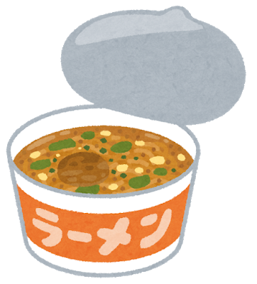
ラーメン
らーめん
らあめん
×
〇
ラーメンの「ら」をのばすと、
「あ」の音になります。だから、「らあめん」とかきます。
おと

Slide 3
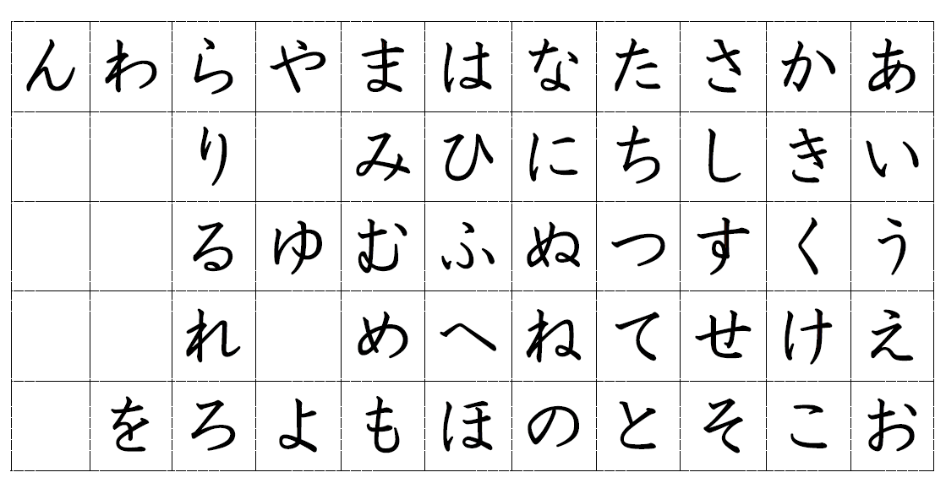
「か、さ、た、な、は、ま、や、ら、わ」をのばすと、「あ」
「き、し、ち、に、ひ、み、り」
をのばすと、「い」。
のこりもおなじです。
ではもんだいです。はじめにカタカナがでます。ひらがなでどうかくかかんがえましょう。

Slide 4
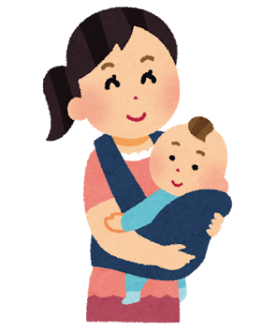
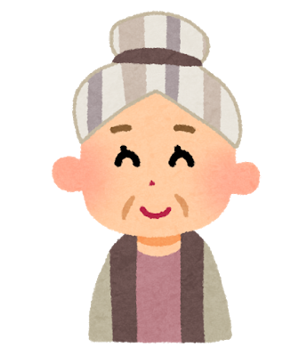

①
オカーサン
おかあさん
オバーチャン
おばあちゃん
②
③
パー
ぱあ

Slide 5
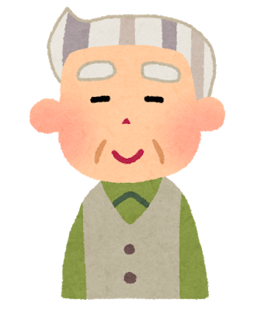

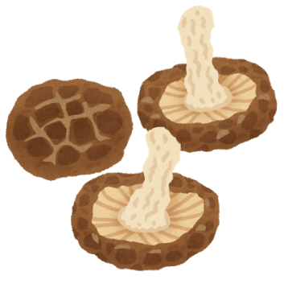
④
オジーチャン
おじいちゃん
キーロ
きいろ
⑤
⑥
シータケ
しいたけ

Slide 6
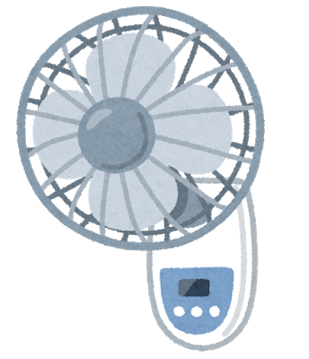
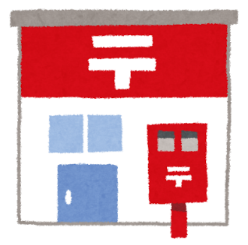
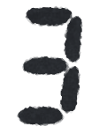
⑦
センプーキ
せんぷうき
ユービン
ゆうびん
⑧
スージ
すうじ
⑨

Slide 7

トケー
とけえ
とけい
×
○
「トケー」の「ケ」は、のばすと「え」の音だが、「い」とかきます。のばすと「え」の音は、「い」とかきます。
おと
おと

Slide 8
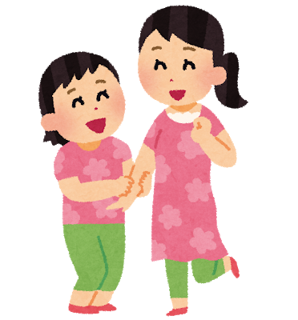
オネーサン
おねいさん
おねえさん
×
○
オネーサンだけは、「え」とかきます。
ではもんだいです。

Slide 9
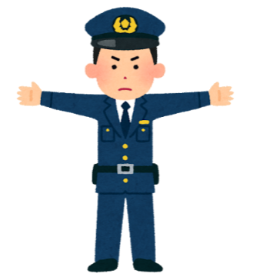


⑩
ケーサツ
けいさつ
⑪
ケーキ
けいき
⑫
ゲーム
げいむ

Slide 10
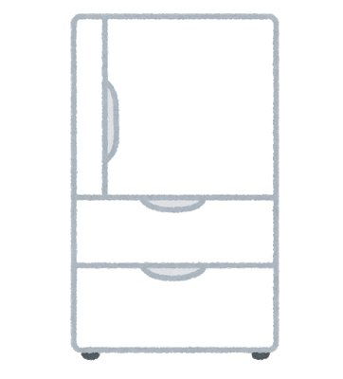
レーゾーコ
れいぞおこ
れいぞうこ
×
○
「レーゾーコ」の「ゾ」は、のばすと「お」の音だが、「う」とかきます。のばすと「お」の音は、「う」とかきます。
おと
おと

Slide 11
した
下の７つのことばだけは、のばす音でも「お」とかきます。早口ことばのようにおぼえましょう。
おと
なやくち
遠くの大きな 氷の上を多くの
おおかみ 十ずつ通った。
とお
おお
こおり
うえ
おお
とお
とお
ではもんだいです。

Slide 12

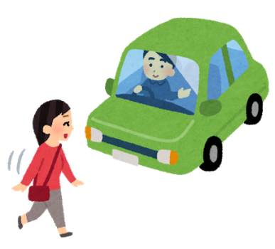

⑬
ブドー
ぶどう
トール
とおる
⑭
タイヨー
たいよう
⑮

Slide 13
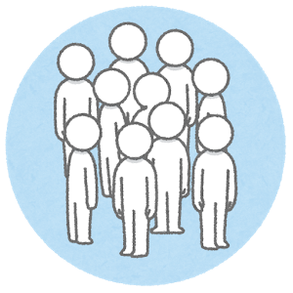
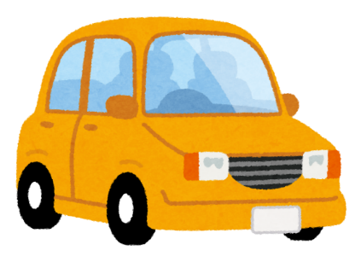

⑯
オーイ
おおい
⑰
ジドーシャ
じどうしゃ
⑱
トーイ
とおい

Slide 14
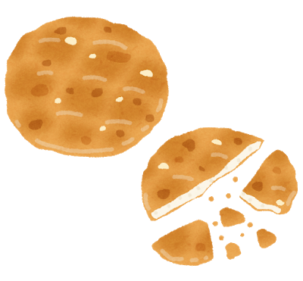

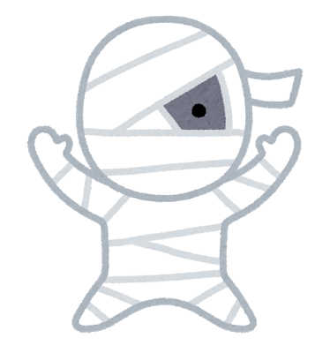
⑲
センベー
せんべい
⑳
ガーガー
があがあ
ミーラ
みいら
㉑

Slide 15



㉒
ユーヒ
ゆうひ
㉓
センセー
せんせい
㉔
ドーロ
どうろ

Slide 16
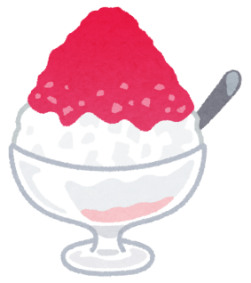



㉕
カキゴーリ
かきごおり
㉖
オーキイ
おおきい
㉗
リョコー
りょこう

